Slide 1
Prace Uczniów SP 2 wysłane na I etap
IIIX Ogólnopolskiego Konkursu Matematyczne Origami „Żuraw” 2022

Slide 2
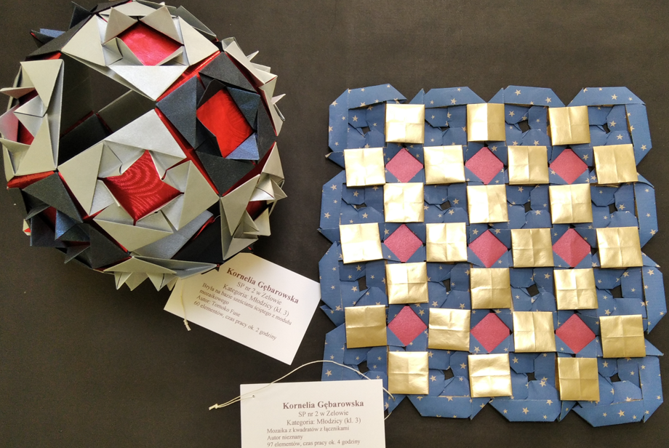
Kornelia Gębarowska, klasa 3b Kategoria Młodzicy

Slide 3
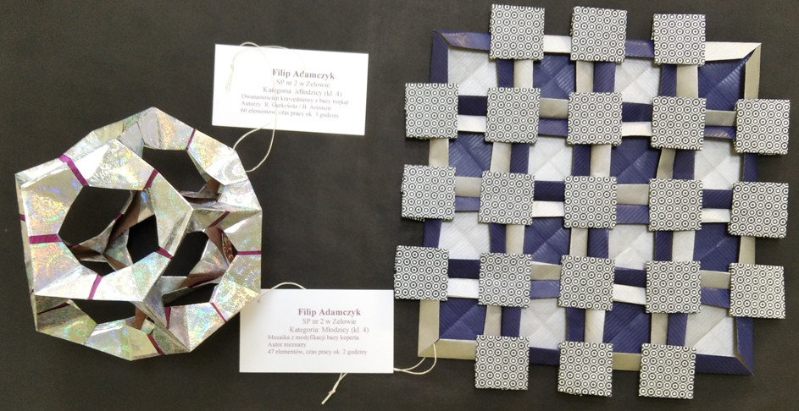
Filip Adamczyk, klasa 4a Kategoria Młodzicy

Slide 4
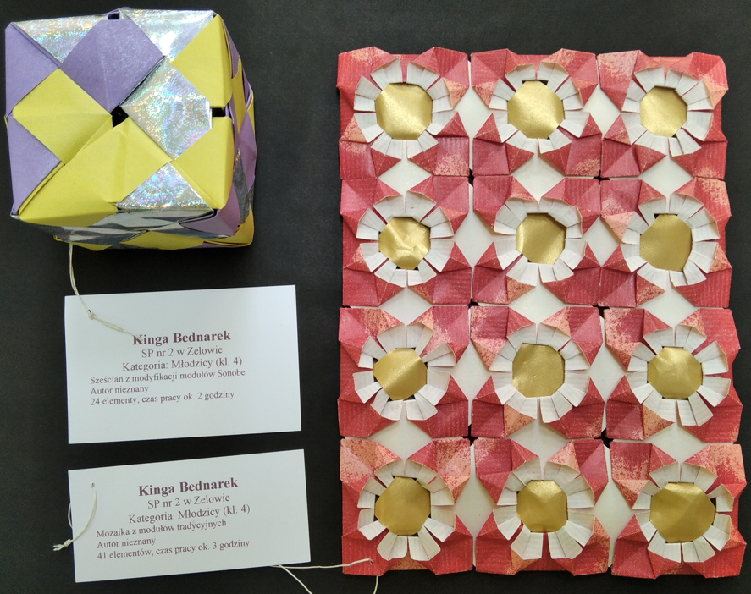
Kinga Bednarek, klasa 4a Kategoria Młodzicy

Slide 5
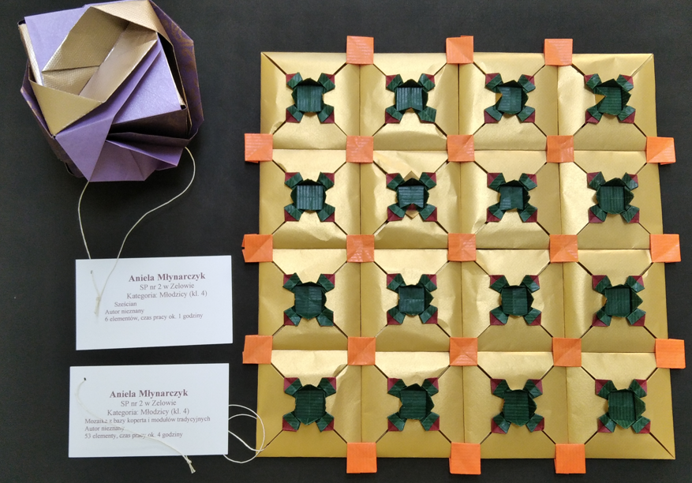
Aniela Młynarczyk, klasa 4a Kategoria Młodzicy

Slide 6
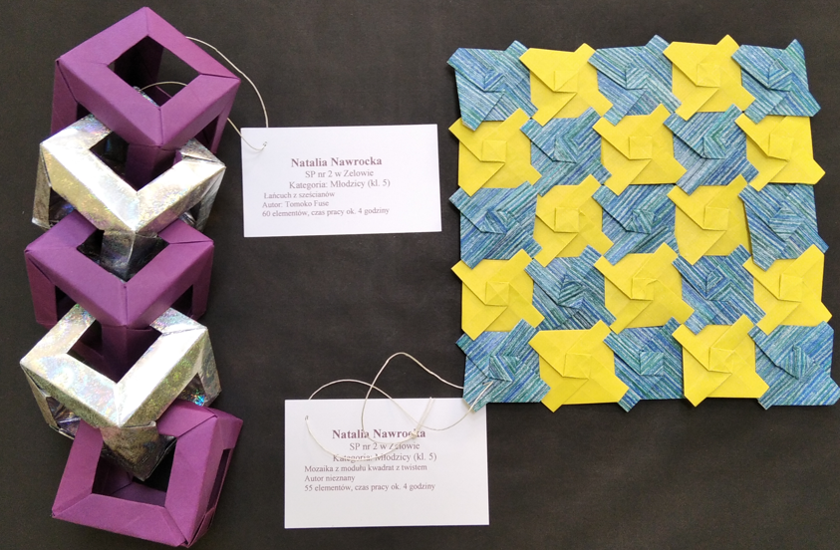
Natalia Nawrocka, klasa 5a Kategoria Młodzicy

Slide 7
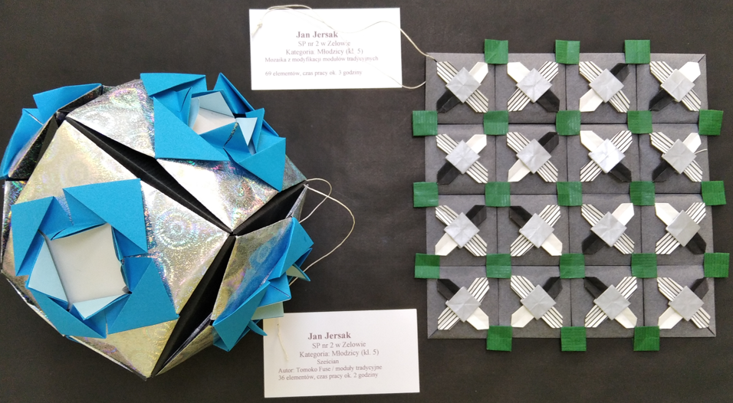
Jan Jersak, klasa 5b Kategoria Młodzicy

Slide 8
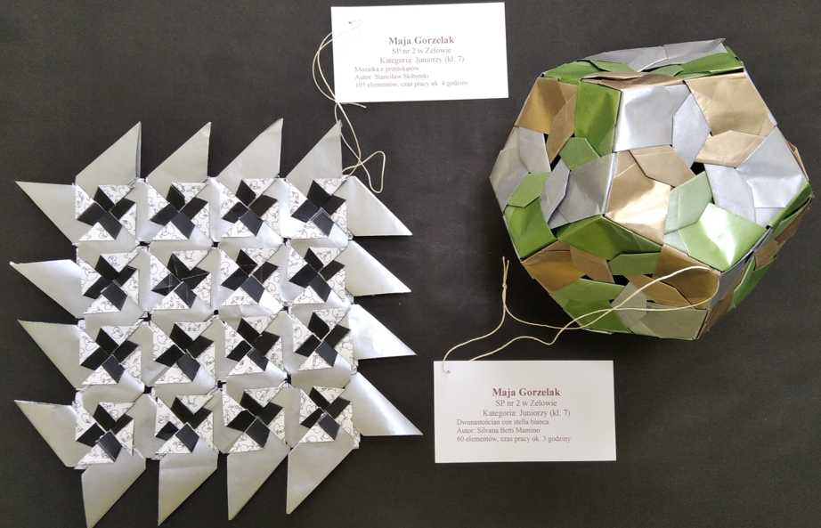
Maja Gorzelak, klasa 7c Kategoria Juniorzy

Slide 9
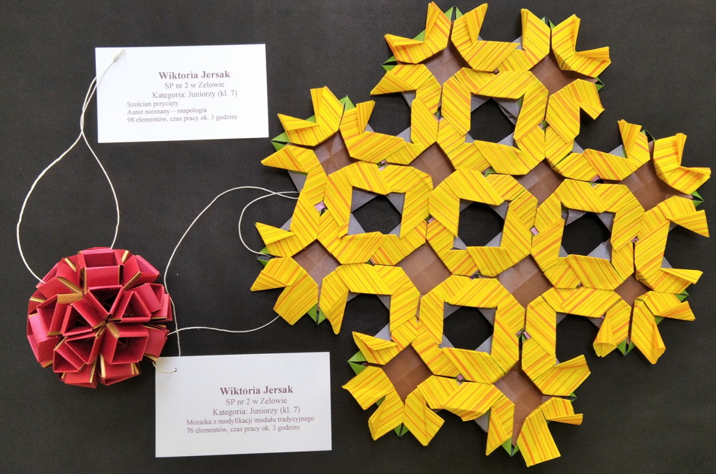
Wiktoria Jersak, klasa 7c Kategoria Juniorzy

Slide 10
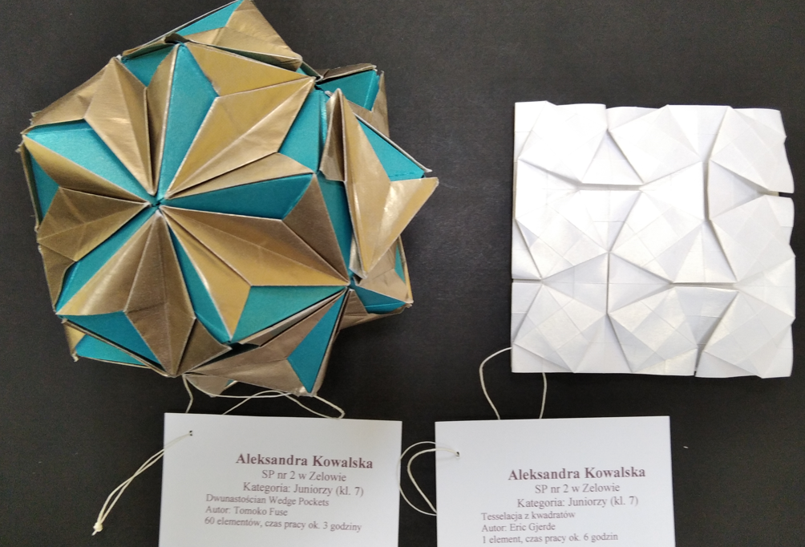
Aleksandra Kowalska, klasa 7c Kategoria Juniorzy

Slide 11
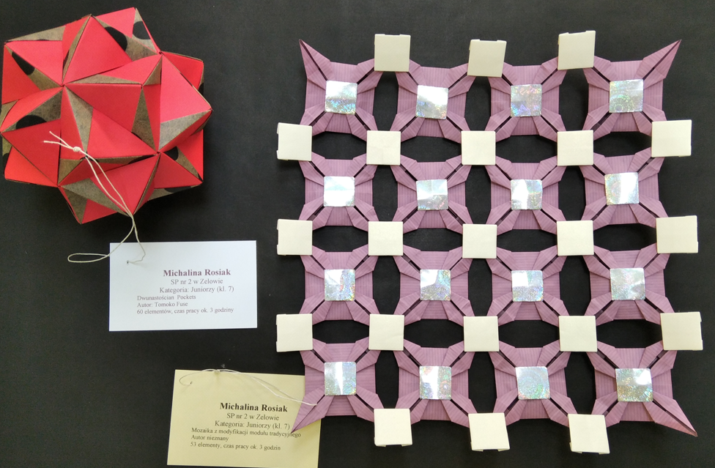
Michalina Rosiak, klasa 7c Kategoria Juniorzy

Slide 12
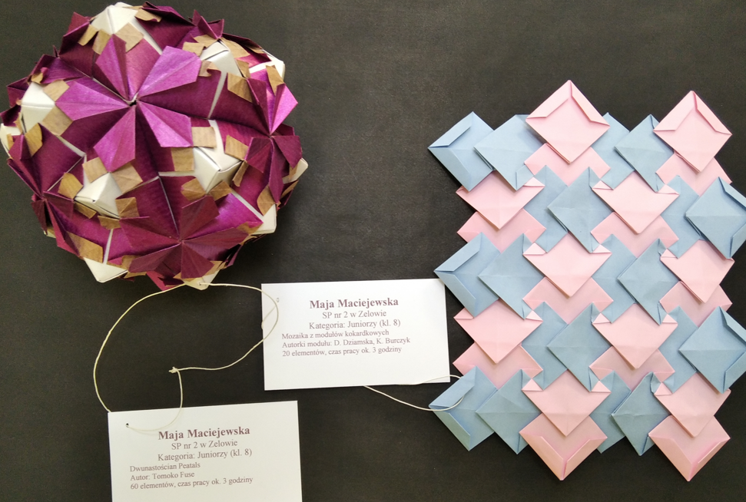
Maja Maciejewska, klasa 8b Kategoria Juniorzy

Slide 13
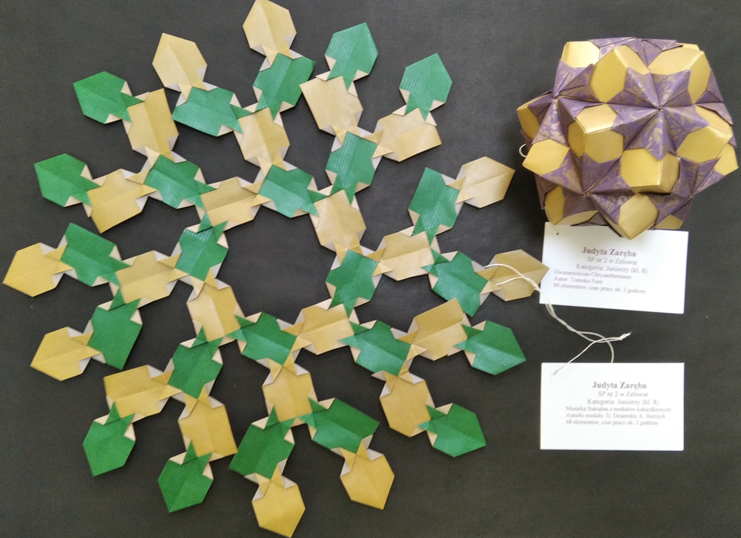
Judyta Zaręba, klasa 8a Kategoria Juniorzy

Slide 14
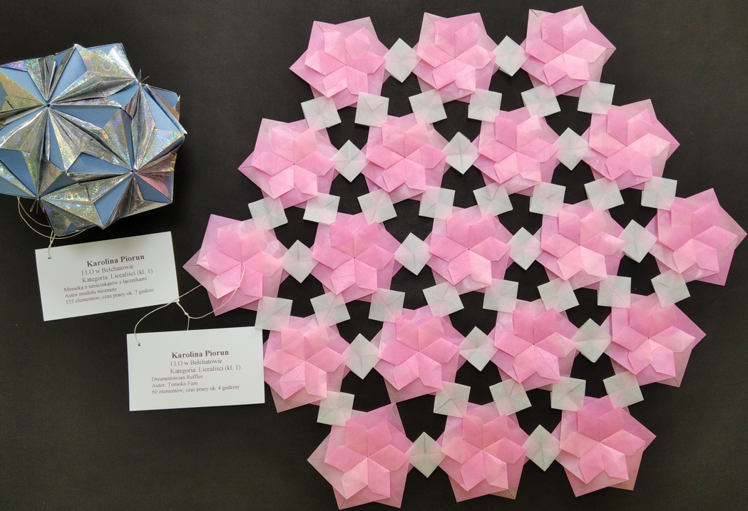
Karolina Piorun, Absolwentka SP2
Kategoria Licealiści
Zdobywczyni II miejsca w XII Konkursie w 2021 roku

